Slide 1
Trabalhando com Data e Hora em Java
Professor: joão Keslei

Slide 2
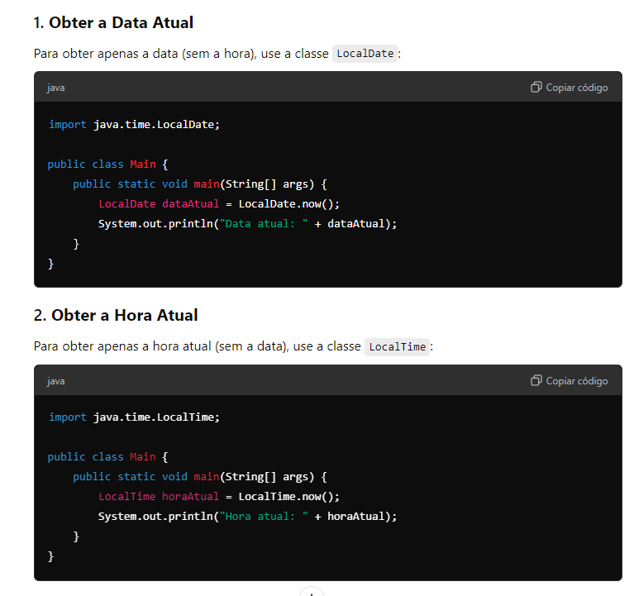
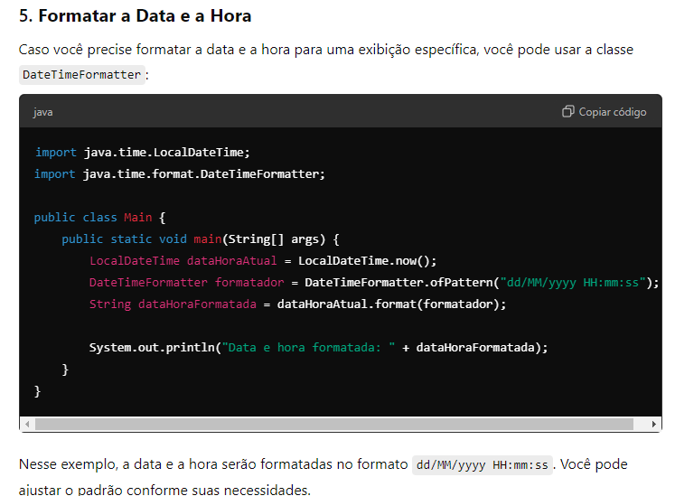

Slide 3
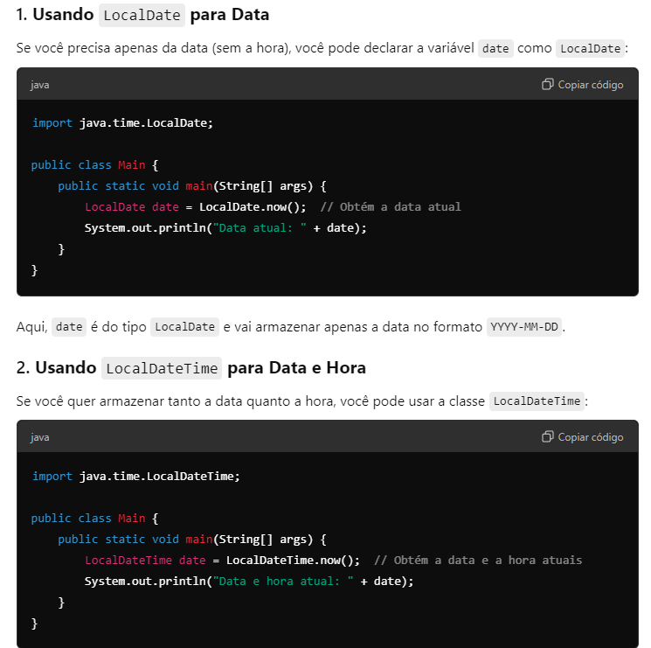
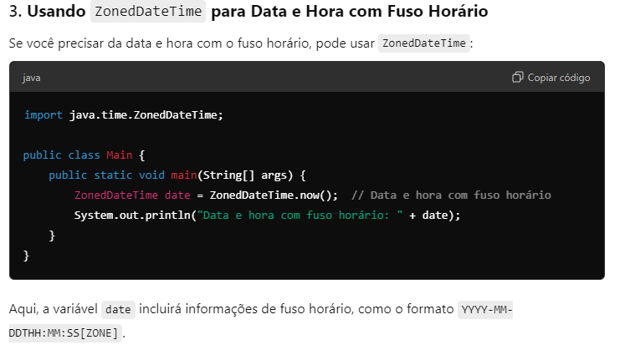
Em Java, a variável que representa a data pode ser declarada usando diferentes classes dependendo do que você precisa fazer. A classe recomendada desde o Java 8 é a LocalDate (para apenas a data) ou LocalDateTime (para data e hora), que fazem parte do pacote java.time.
Aqui estão exemplos de como a variável date pode ser declarada e utilizada:

